Slide 1
Kunstprojekt
Hans Arp & Sophie Taeuber-Arp
Klasse SB 8-10
in Zusammenarbeit mit Tom Koesel und ARP-Museum Bahnhof Rolandseck

Slide 2
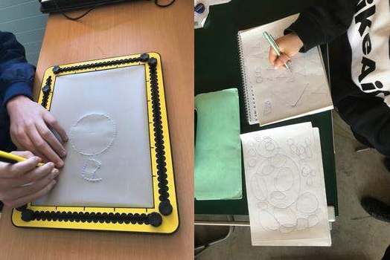
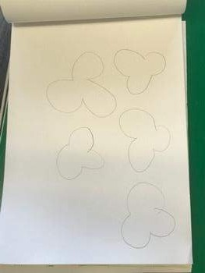
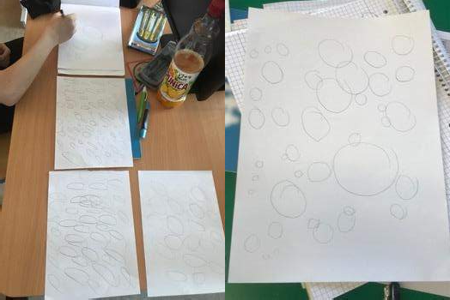
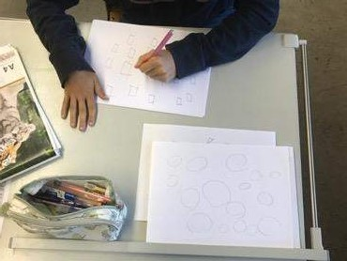
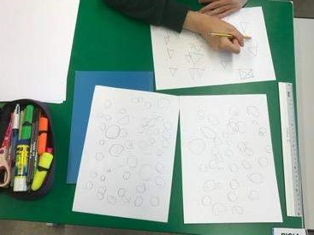
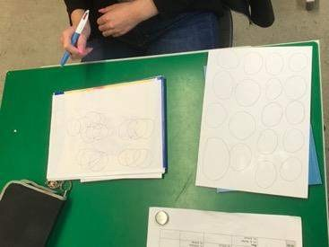
1. Projekttag:
Wir zeichnen runde und eckige Formen.

Slide 3
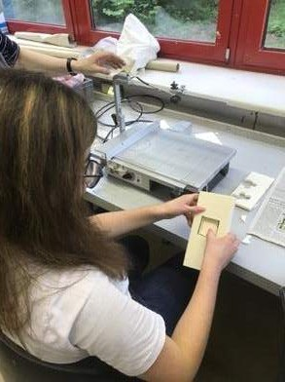
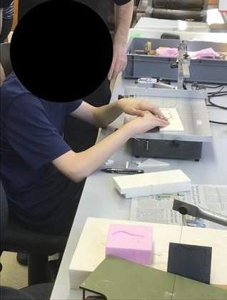
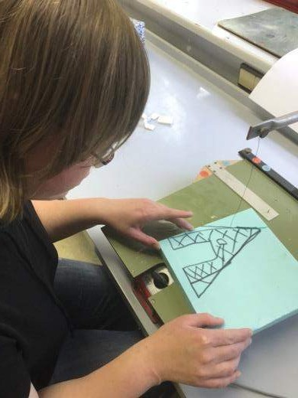
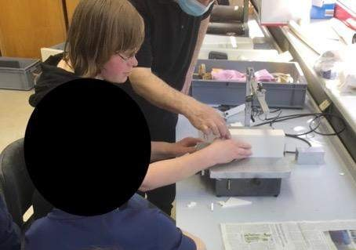
1. Projekttag
Wir schneiden Formen an der Thermosäge
„Styrocut“ aus.
Styrodur ist unser Material.

Slide 4
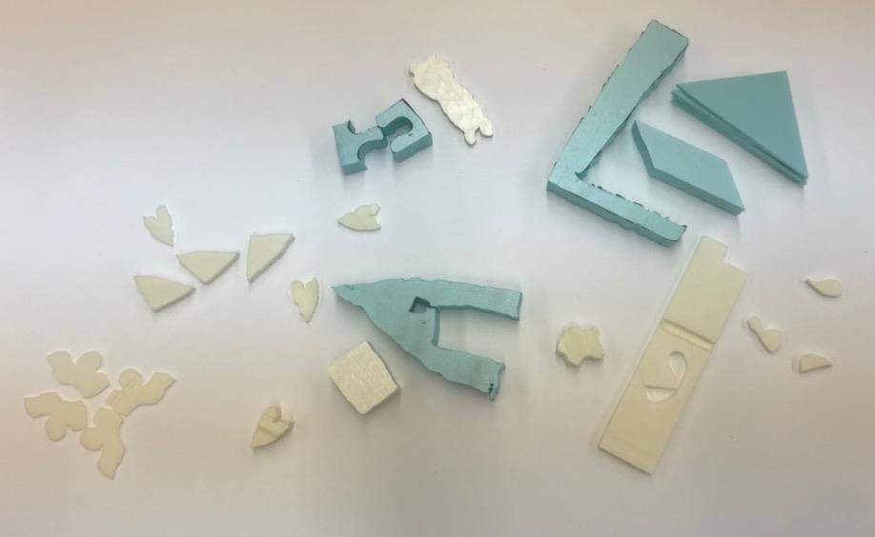

Slide 5
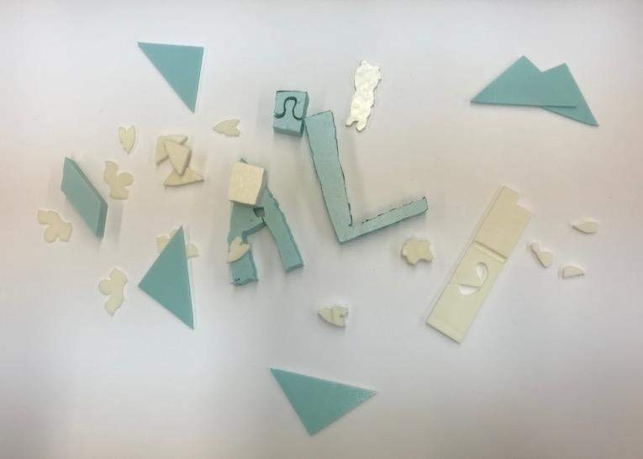

Slide 6
